Slide 1

常州市新北区朱俊名师工作室第32次理论阅读交流
书 目：《深度学习——走向核心素养》
内 容：第二讲 什么是深度学习？
分享人：曹华
时 间 ：2021-7-30

Slide 2
案例1：蒸腾作用

Slide 3

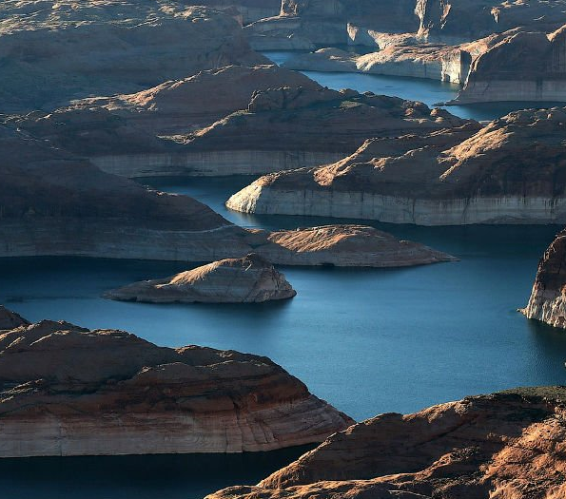
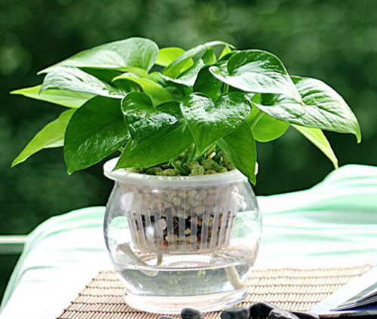
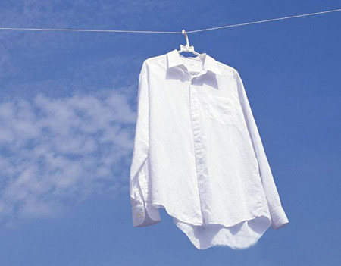
水去哪儿啦？
教师：
由生活中的常见现象为教学切入点，创设情境，提出问题，引导学生去观察、思考。
探究一：
学生在观察、主动思考中唤醒以往经验和前概念。
让学生在感知觉，思维、情感等方面全身心的投入学习。

Slide 4
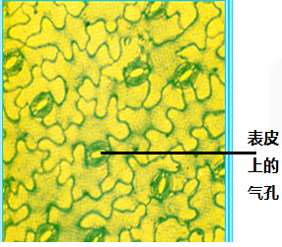
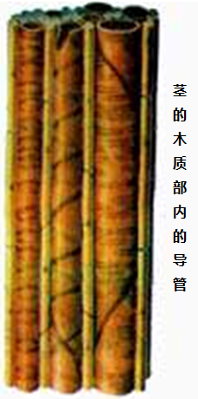
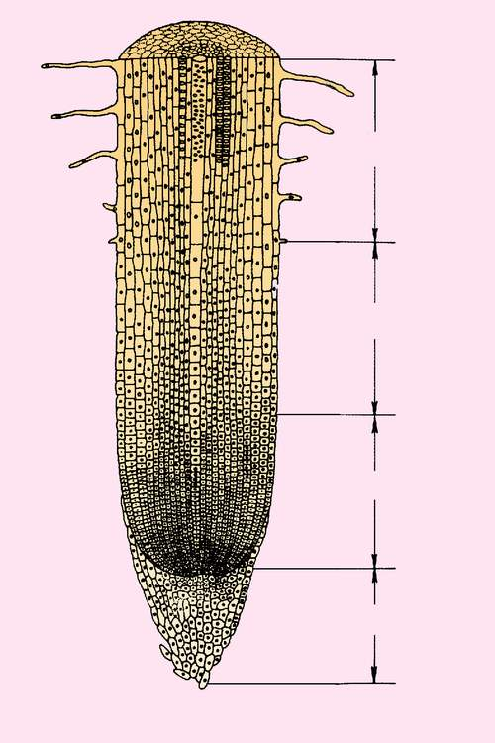
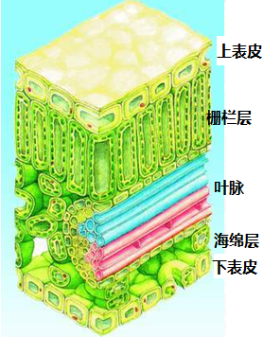
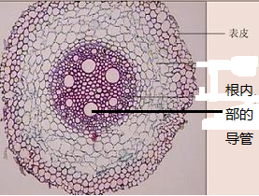
小游戏
知识碎片集
教师：
设计组织教学活动，引领学生学习
任务：合作与构思
按任务单一上要求完成拼接和路线图
3
2
1
学生：在活动中，将以往经验和所学知识与当下教学内容融合。
5
4

Slide 5
植物体内的水去哪儿啦？
探究二：
教师：
提供教学材料
问题引导学生思维
主动探究的想法
小资料
学生：
资料分析
思考、表达交流等。
一株玉米从苗到结实的一生中，大约要消耗200kg以上的水，大致情况如下表所示：
生长期中总吸水量 | 204228g | 100%
作为组成成分的水 | 1872g | 0.29%
维持生理过程的水 | 250g | 0.12%
 |  | 98.98%
？
202106g

Slide 6
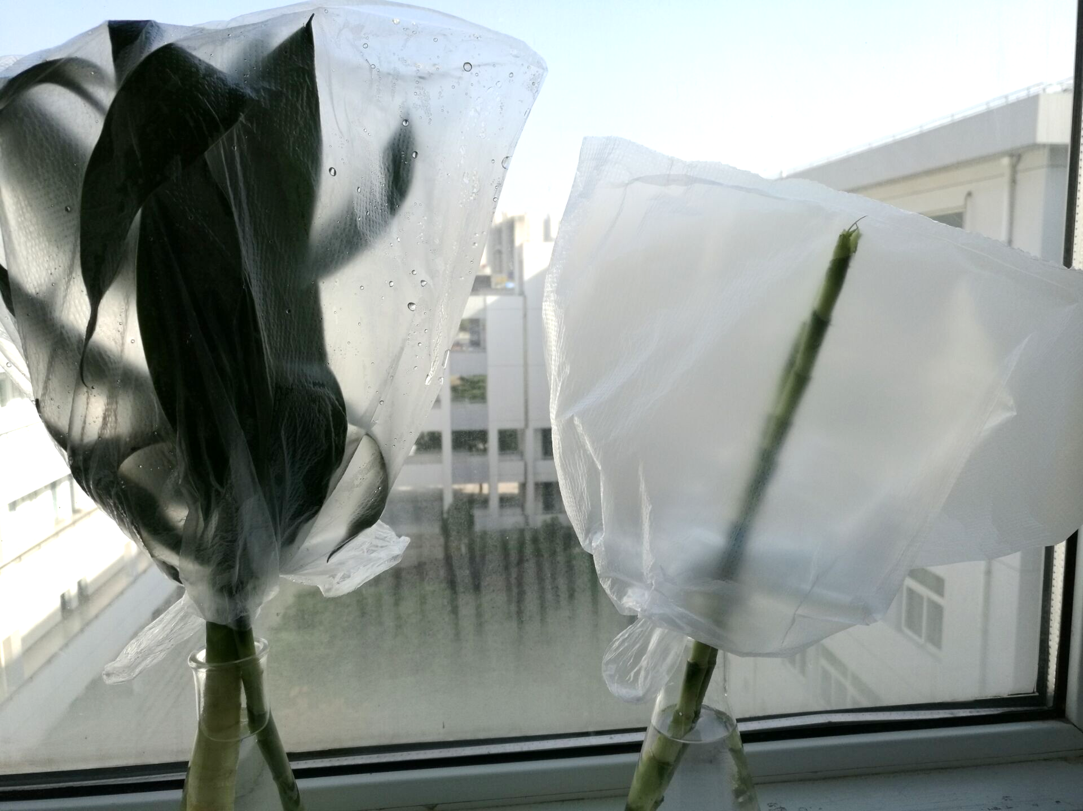
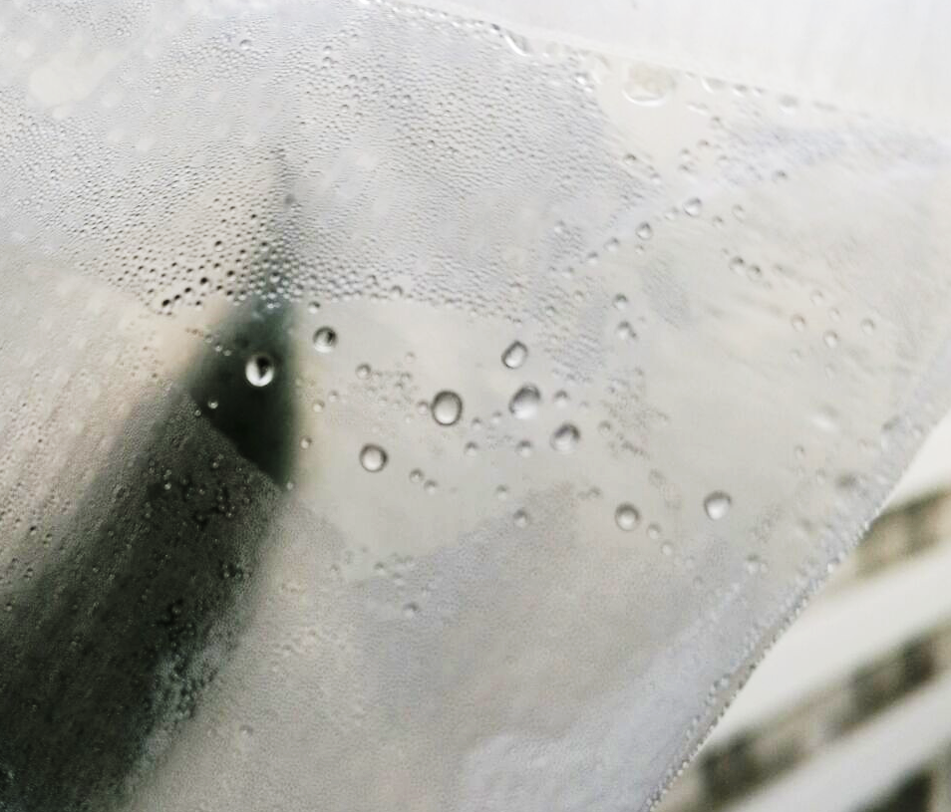
实验目的：探究叶片是植物散失水的主要器官
教师：提供实验材料，引导学生探究，巡视指导
蒸腾作用现象
小组合作
完成实验设计单
学生：主动进行 探究实验，亲身经历知识的关键过程与内容，在实验过程中，观察，分析，归纳总结得出结论，培育科学思维。体验知识的复杂内涵与意义的过程以及学科思想。丰富体验，提升情感与精神境界。
设计实验
展示、质疑、反思
进行实验
观察现象
教师、学生、知识融为一体。
得出结论

Slide 7

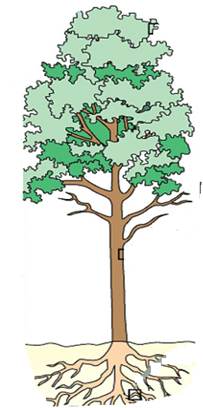
探究三：
教师：
问题引导学生思维，
类比方法启发学生思维
适时引入新知识。
植物体内的水为什么能在导管中向上运输？
蒸腾拉力
学生：
思考、表达交流等。
培养科学思维。
建构蒸腾作用概念，作用，把握知识本质。
？

Slide 8
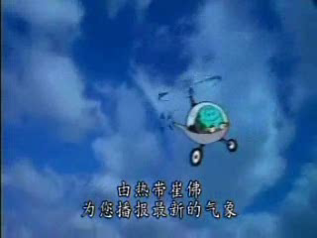
请您欣赏：热带雨林天气预报
教师：
改变情境
引导学生思考
在热带雨林，为什么会出现天气预报中的情况？
学生：
观察、思考
新知识的迁移应用。

Slide 9
深度学习
（P32）
学科核心素养
构建新知识系统
引导
启发
帮助
把握学科本质及思想方法
攻克
教师
帮助
挑战性的学习主题
获得
培育高阶思维
学生
教学材料
积极的内在学习动机、高级的社会性情感、积极的态度、
正确的价值观
具备一定知识、经验、能力
适应未来社会发展
个人全面发展
深度学习，就是指在教师的引领下，学生围绕着具有挑战性的学习主题，全身心积极参与、体验成功、获得发展的有意义的学习过程。在这个过程中，学生掌握学科的核心知识，理解学习的过程，把握学科的本质及思想方法，形成积极的内在学习动机、高级的社会性情感、积极的态度、正确的价值观，成为既具独立性、批判性、创造性又有合作精神，基础扎实的优秀的学习者，成为未来社会历史实践的主人。

Slide 10
确立促进学生自觉发展的“最近发展区”
教师的作用：
帮助学生真正成为教学主体
提供恰当的“教学材料”

Slide 11
深度学习的五个特征：
（一）联想与结构：
（二）活动与体验：
（三）本质与变式：
（四）迁移与应用：
（五）价值与评价：
联想：唤醒或改造以往经验的活动。
结构：以往经验+当下教学，提升、结构化的过程。
经验与知识相互转化
活动：是指以学生为主体的主动活动。
体验：是指学生在活动中发生的内心体验。
学生的学习机制
学习对象的深度加工
本质：教学内容内化、深加工（思维）提炼出知识的本质。
变式：“举一反三”
所学知识转化为学生综合实践能力，实践应用。是 学习结果外化的过程。
模拟社会实践
“价值与评价”存在于教学活动的各个阶段、各个环节中。
终极目的是养成学生自觉而理性的精神与正确的价值观。
形成学生自主发展的核心素养。
“人”的成长的隐性要素

Slide 12
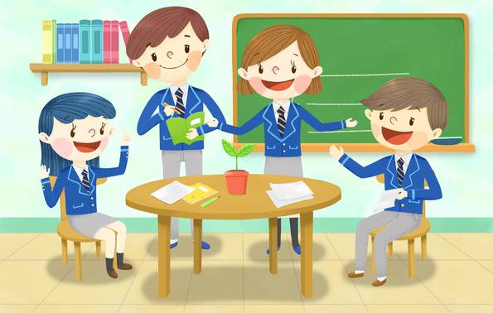
深度学习的理论价值与实践意义
1.学生学的主动、积极：触发学生自身的内源性学习力。触及 学生的心灵，激发学生深层的兴趣、情感、思维。
2.教师、学生、教学内容（知识）获得高度统一。
使教师、学生在教学中都获得最大的发展。
3.学生形成有助于未来持续发展的核心素养。

Slide 13
请多指教!

